Slide 1


Mikrobiyoloji
Prof. Dr. N. Oya SAN KESKİN
Ankara Hacı Bayram Veli Üniversitesi, Polatlı Fen Edebiyat Fakültesi,
Biyoloji Bölümü

Slide 2
2. Şube: Gram pozitif Bakteriler
Spor oluşturmayan, Düşük GC
Laktik Asit bakterileri:
Anahtar Cinsler:
Staphylococcus, Micrococcus, Streptooccus, Laktobacillus

Slide 3
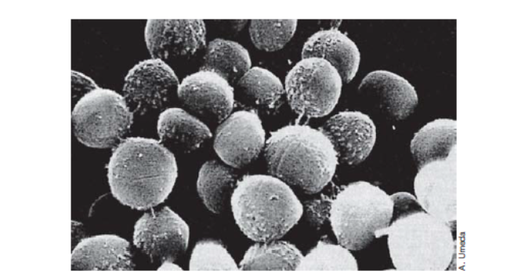
Staphylococcus aureus
Gram pozitiflerdendir.
Nozokomiyal (hastane infeksiyonu) etkenidir. Staphylococcus aureus' un metisilin'e dirençli olup olmaması onun tanımlanmasında etkilidir.
Örneğin bu antibiyotiğe hassas (duyarlı, sensitiv) olan bir S. aureus, MSSA (Methycilline Sensitive Staphylococcus Aureus) adını alırken, buna dirençli olan suş, MRSA (Methycilline Resistant Staphylococcus Aureus) adını alır

Slide 4
genellikle patojen olmasa da , immün sistemi yetersiz çalışan hastalar ve sürekli kateter takılı olan hastalar için büyük bir risktir.
Bir çoğu ince bir salgı oluşturur ve bu sayede tıbbi protezlerin yüzeyine de yerleşir. sık sık penisilin ve metisilini de içeren geniş bir antibiyotik grubuna direnç gösterir.
S. epidermidis

Slide 5
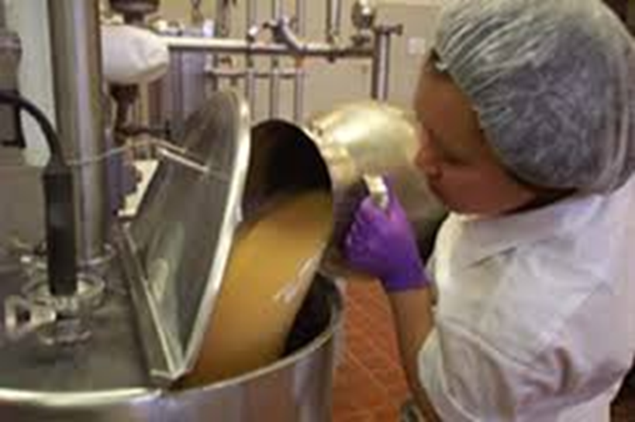
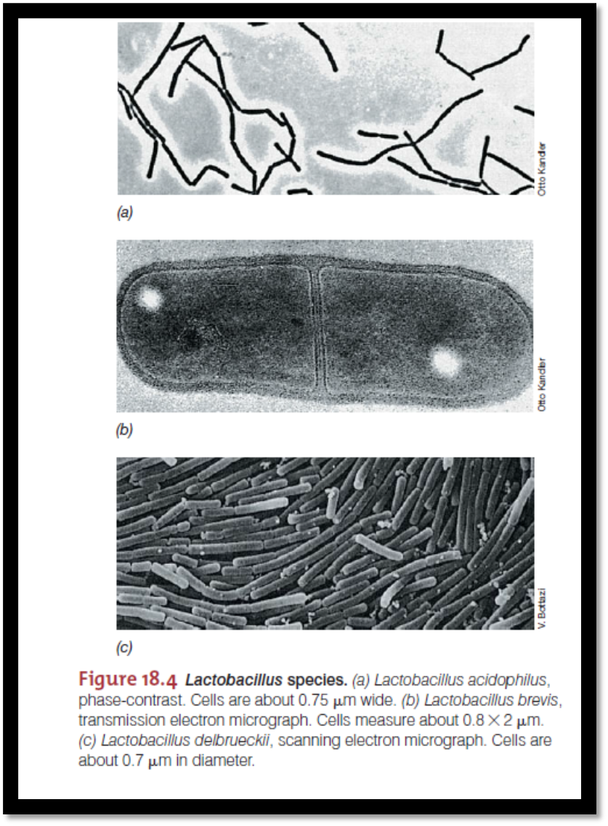
Laktik Asit Bakterileri:
Gr +, basil yada kok
Tek fermentasyon ürünü olarak laktik asit üretirler
Hepsi anaerobik
Süt ürünlerinde yaygın olarak bulunurlar, ve fermente süt ürünlerinin hazırlanmasında

Slide 6
Listeria
insan ve hayvanlar için oldukça patojen bir tür
Listeria monocytogenes, çevreye geniş ölçüde yayılabilen ve buzdolabı sıcaklığında dahi gelişebilen, soğutma, dondurma, ısıtma ve kurutma işlemleri gibi olumsuz koşullara rağmen canlılığını koruyabilen ve halk sağlığı açısından önemli bir patojen bakteridir
Su, lağım suyu, mezbaha atıkları, sağlıklı ve mastitisli ineklerin sütleri, insan ve hayvan dışkısında olduğu gibi pek çok yerde bulunabilmektedir.
Listeria’nın çevreye yayılması enfekte hayvandan, toprak ve yeşil yemlerin kontaminasyonuna, buradan da et ve süt hayvanlarına tekrar geçmesi şeklinde bir döngü gösterdiği görülmüştür. Bu sayede kontamine sebze, meyve, süt ve etten insanlara geçiş gerçekleşmektedir.

Slide 7
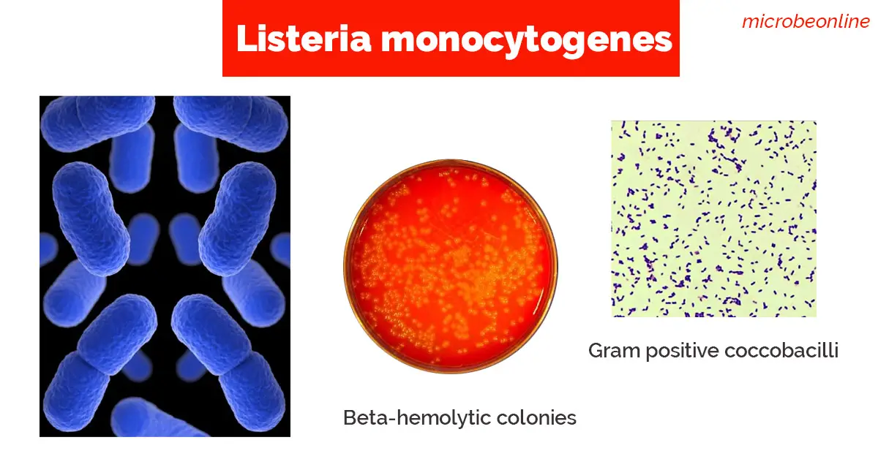
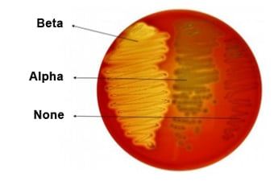
en virülan gıda kaynaklı patojenlerden biri

Slide 9
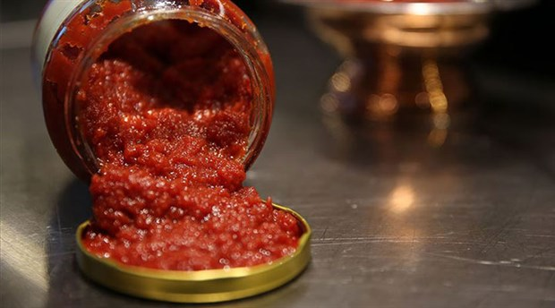
Split your content
gram pozitif, çoğu hareketli, obligat anaerob, fermentatif, endospor üreten çubuk şeklindeki bakterilerdir.
Karbonhidratları parçalayarak, bütirik asit, asetik asit, aseton, bütanol, izopropanol, etil alkol ve karbondioksit oluştururlar.
Psikrotrof, mezofil ve termofil türlere sahiptirler.
Endosporlar ısıya karşı çok dayanıklı olduklarından konserve besinlerin üretim teknolojisinde önem taşırlar.
Bu özellikleri dolayısıyla bazı besinlerin sterilizasyonu için gerekli ısı-zaman düzenlerinin belirlenmesinde indikatör mikroorganizma olarak kullanılmaktadır.

Slide 10
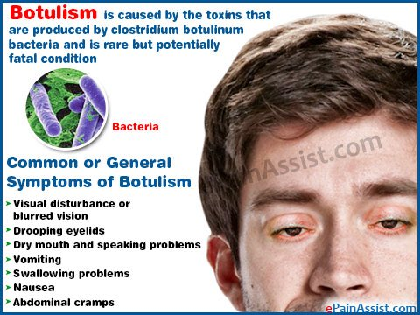
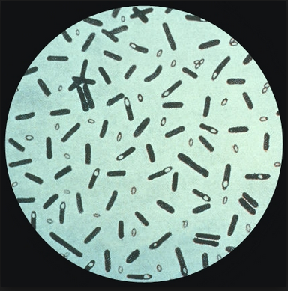
Botulismus: insan ve hayvanlarda C. botulinum tarafından oluşturulan toksinlerle bulaşma hayvansal ve bitkisel gıdaların alınmasıyla baş, boyun ve bacak kaslarında zafiyet ve motor sinirlerin felciyle seyreden öldürücü bir hastalıktır.

Slide 11
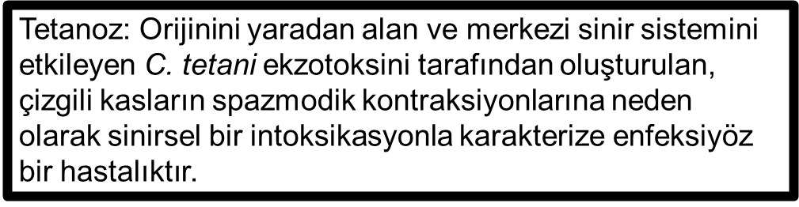
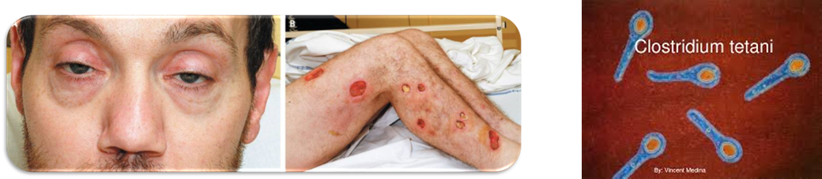

Slide 12
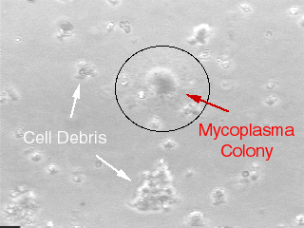

Slide 14
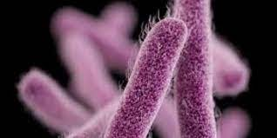
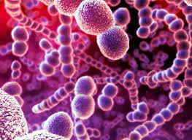
GC oranı, DNA’sındaki guanin (G) ve sitozin (C) bazlarını içeren toplam nükleik asit yüzdesi
Bu oran, DNA’nın erime sıcaklığının ölçümü veya kromatografi yöntemleri gibi çeşitli yöntemlerle belirlenebilir.
GC oranı oldukça değişiklik gösterip, prokaryotlar arasında bilinen en düşük değeri %20 iken en yüksek değeri yaklaşık %80 kadardır.
Çok çeşitli organizmaların DNA baz içerikleri belirlenmiş olup, bir organizmanın GC oranı bilgisi duruma bağlı olarak veri olabilir. Mesela iki organizmaya ait GC oranları benzer olabilir fakat hem taksonomik hem de filogenetik açıdan birbirlerinden oldukça farklılık gösterebilirler, çünkü DNA’daki tek bir baz içeriği ile baz dizisinde çeşitlilik gözlenmesi mümkündür. Bu durumun aksine iki organizmanın GC oranlarının %5’den fazla farklılık göstermesi, sadece birkaç ortak DNA dizisi paylaşabilecekleri anlamına gelir ve bu nedenle birbirleriyle yakın ilişkide olma ihtimalleri de düşer

Slide 15
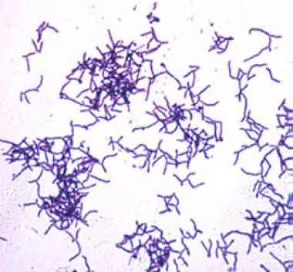

Slide 18
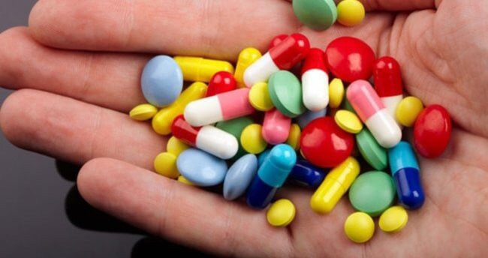
Antibiyotikler

Slide 19
Antibiyotik Kullanımında Sorunlar
antibiyotiklerin etkin olmayan dozda verilmesi,
uygunsuz sürede kullanılması,
endikasyonu olmadığı halde antibiyotik başlanması,
mevcut enfeksiyonun tedavisi için uygun olmayan bir antibiyotiğin seçilmesi

Slide 20
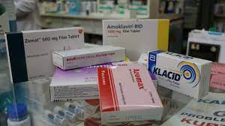
Anti = karşı Biyos = yaşam
Çeşitli mikroorganizmalar tarafından doğal olarak üretilen
veya kimyasal sentez yoluyla elde edilen,
diğer mikroorganizmaları öldüren
veya çoğalmasını durduran maddelerdir.

Slide 21
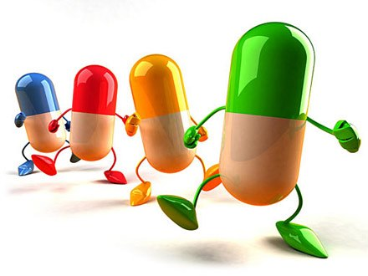
Antibiyotik Keşiflerinin Altın Çağı
1940-1962
1944 streptomisin
1946 kloramfenikol
1948 tetrasiklinler
1952 eritromisin
1960’larda yeni
kemoterapötikler
sentez edilmiştir

Slide 22
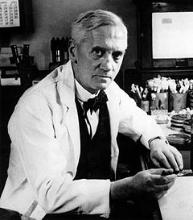
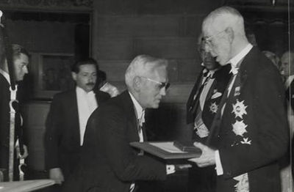
Alexander Fleming
(1881 – 1955),
penisilini bulan İskoç bakteriyolog.

Slide 23
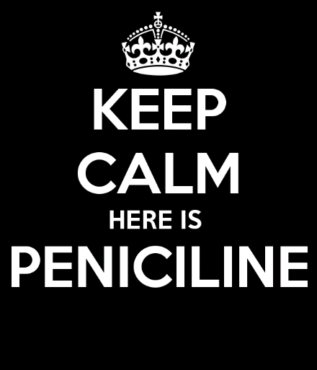
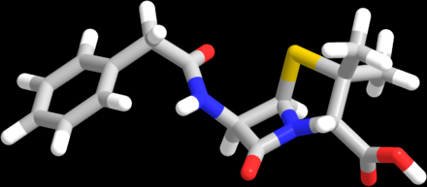
Penisilinler
1928 yılında Alexander Fleming penisilini keşfetti.
  Penicillium notatum türü fungus etrafında üreme olmaması
1949 penisilin G geliştirildi
Penisilinler
(6 Aminopenisilanik asid (Bir beta laktam halkası+tiazolidin halkası)+yan zincirden oluşur.

Slide 24
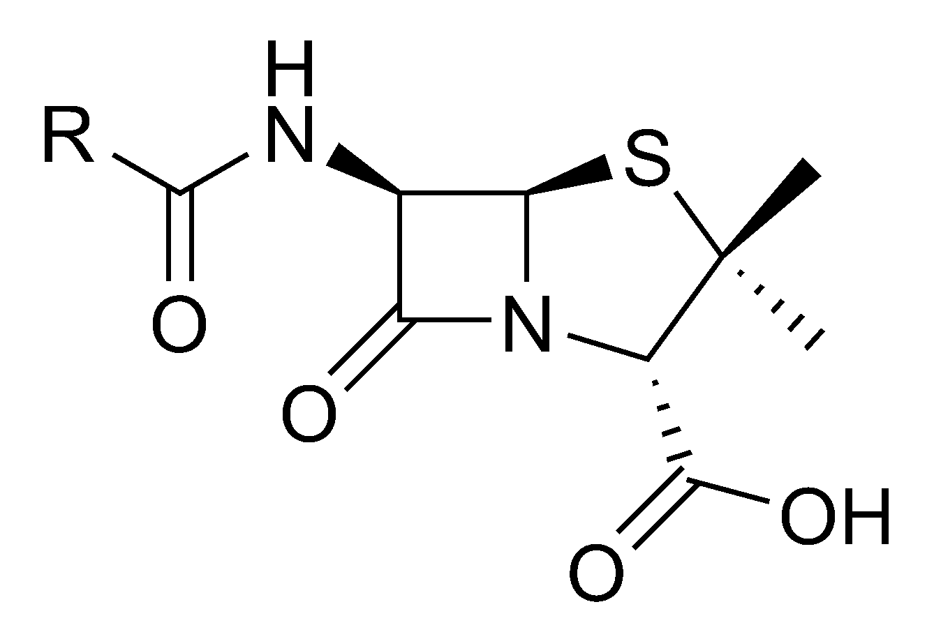

Slide 25
Bir antibiyotiğin taşıması gereken nitelikler
1. Geniş m.o spektrumuna karşı etkili
2. Bakteriostatik değil bakterisidal olmalıdır
3. Kolay direnç oluşturmamalıdır
4. Kullanım süresince, etki gücü değişmemelidir
5. Yüksek doz ve uzun kullanım süresinde dahi önemli bir yan etki oluşturmamalıdır

Slide 26
I. Bakteriyostatikler
Bakterilerin gelişmesini veya üremesini önlerler.
Gelişmesi ve üremesi duran bakteriler, savunma mekanizmaları tarafından kolaylıkla yok edilirler.
Bakteriyostatik etki gücünün göstergesi “Minimum inhibitör Konsantrasyon = MİK”dur.
Tetrasiklinler
Makrolitler
Sülfonamidler
Linkozamidler
Metronidazol

Slide 27
II. Bakterisidler
Bunlar bakteri hücresini dolaysız olarak yok ederler.
Bakterisid etki gücünün göstergesi “Minimum Bakterisid Konsantrasyon =MBK”dur.
1)Beta-Laktamlar:
• Penisilinler
• Sefalosporinler
• Monobaktamlar
• Karbapenemler
• Beta-laktamaz inhibitörleri
2)Florokinolonlar
3)Vankomisin
4)Rifampisin
5)Teikoplanin

Slide 28
Grafik çizelim

Slide 29
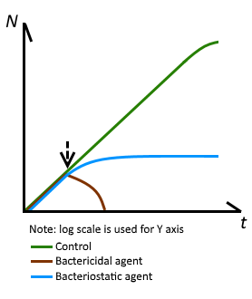
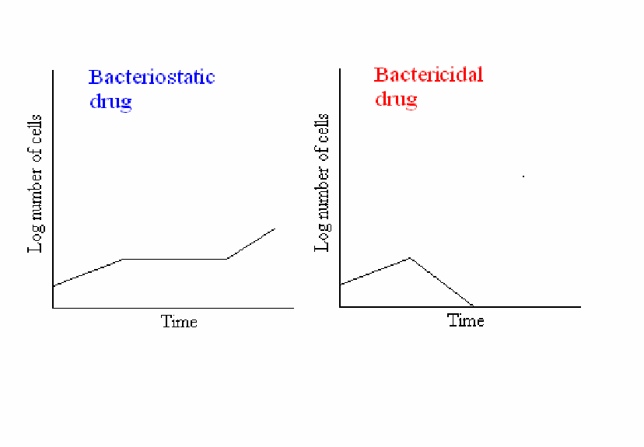

Slide 30
Yeni Antibiyotikler
Oksazolidinonlar (Linezolid)
Streptograminler (Kinupristin/Dalfopristin)
Ketolidler (Telitromisin ve Ketromisin)
Lipopeptidler (Daptomisin)
Yeni Glikopeptidler (Dalbavansin,Oritavansin)
Karbapenemler (Ertapenem)
Glikolipodepsipeptidler (Ramoplanin)
Peptit Deformilaz (PDF) İnhibitörleri
Vikuron (LBM-415)
Kinolonlar (WCK-771)
Dihidrofolat Redüktaz İnhibitörleri (Iklaprim)
Tetrasiklinler (Tigesiklin)

Slide 31
ANTİMİKROBİKLERİN BAŞLICA ETKİ MEKANİZMALARI
1.Hücre duvarı sentezinin önlenmesi
2.Hücre membranına etki
3.Protein metabolizmasına etki
4.DNA oluşumunun engellenmesi

Slide 32
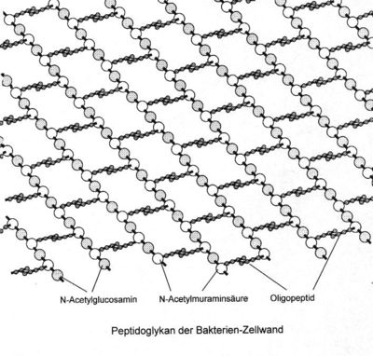
Hücre Duvarı sentezinin önlenmesi
Peptidoglikan zincirleri ardarda yer alan
N-asetilglukozamin ve
N-asetilmuramik asit ünitelerinden oluşur.

Slide 33
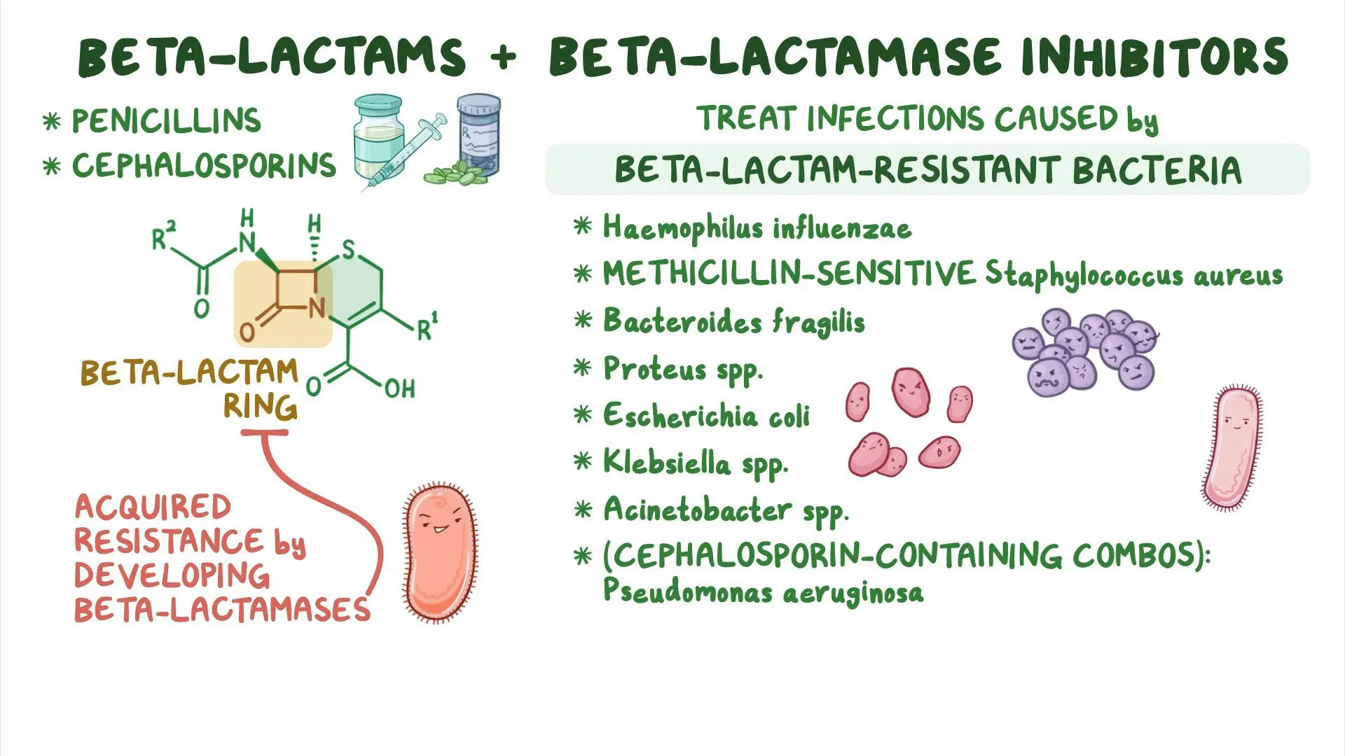
Hücre Duvarı sentezinin önlenmesi
Peptidoglikan sentezinin oluşumu üç enzim sistemini gerektirir
Transpeptidaz
Karboksipeptidaz
Endopeptidaz
Beta laktam Antibiyotikler bu enzim aktivitelerini bloke ederler

Slide 34
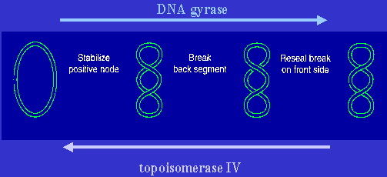
DNA OLUŞUMUNU ENGELLEYEREK ETKİ
(DNA GYRASE ÜZERİNE ETKİ)
Kinolonlar
DNA giraz (GYRASE): kromozomal veya kromozom dışı çok uzun DNA’nın bakteri içine sığınabilmesi için bükülmesini ve fazla kıvrımlı hale gelmesini ATP yardımı ile çembersel DNA’nın açılıp kapanmasını
DNA gyrase’ın aktivitelerinden herhangi birinin blokajı DNA sentezini önler.
Bakteri bölünemez, çok uzar ve ölür.

Slide 35
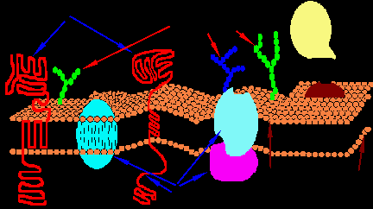
HÜCRE MEMBRANINI ETKİLEYENLER
Polimiksinler
Polyen antibiyotikler
Sitoplazmik zarın fonksiyonel bütünlüğünü bozup pürin ve pirimidin nükleotidleri ile proteinlerin hücre dışına çıkmasına ve bakterinin zarar görmesine - ölmesine neden olurlar.
Proteinler
Karbonhidratlar
Lipid tabaka

Slide 36
PROTEİN METABOLİZMASINA VE SENTEZİNE ETKİ YAPAN ANTİBİYOTİKLER
Ribozomların 30S birimine bağlanarak protein sentezini önleyen antibiyotikler
Aminoglikozitler
Tetrasiklinler
Ribozomlerın 50S birimine bağlanarak protein sentezini önleyen antibiyotikler
Kloramfenikol
Makrolidler
Azalidler
Linkozamidler

Slide 37
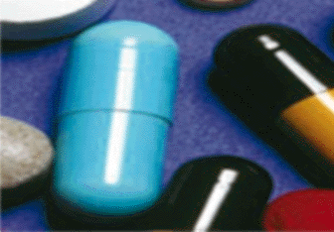
BAKTERİLERDE
ANTİBİYOTİKLERE DİRENÇ GELİŞME MEKANİZMALARI

Slide 38

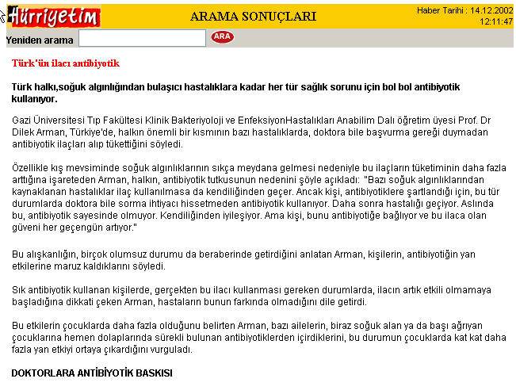
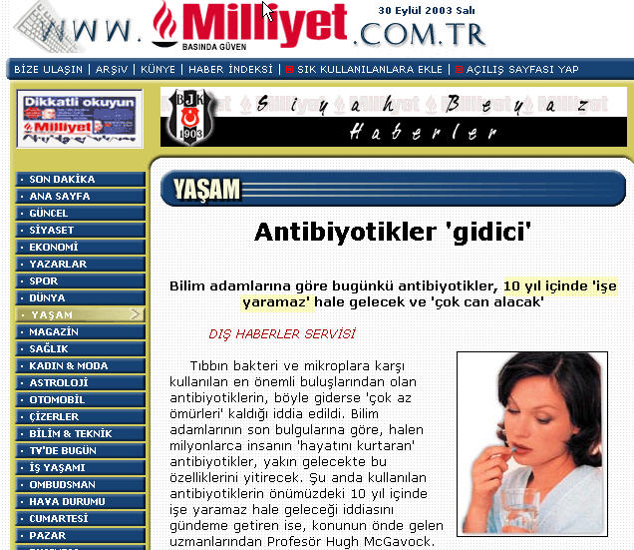
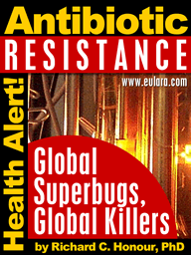

Türk’ün ilacı antibiyotik
Bu günkü antibiyotikler
10 yıl içinde işe yaramaz..

Slide 39
Bir mikroorganizmanın antibiyotiğin öldürücü (Bakterisid) veya çoğalmasını önleyici (Bakteriyostatik) etkisinden korunabilme kapasitesine direnç denir.
100
80
Methicillin Resistant Coagulase-Negative Staphylococci
MRCNS
60
Antibiytoik Direnci %
MRSA
40
PRSP
Penicillin Resistant Streptococcus Pneumoniae
20
VRE
Vancomycin Resistant Enterococcus
1975 1980 1985 1990 1995 1997 2000
Yıllar

Slide 40
Direnç mekanizmaları
Doğal Direnç
Primer Direnç
Sekonder direnç (Kazanılmış direnç)

Slide 41
Doğal Direnç (intrinsik direnç)
  Kromozomal genler tarafından eksprese edilir
  Bir bakteri türünün tüm hücrelerinde görülür
  P.aeruginosa’nın Penisilin direnci
  Gram negatif Vankomisin direnci
  Elektron transport sistemi bulunmayan anaeropların Aminoglikozid direnci
  Rifampisin ve MLS grubu antibiyotikler hidrofobik olduklarından gram (-) duvarı geçemez ve doğal direnç ortaya çıkar

Slide 42
Primer Direnç
Uzun yıllar kullanılan antibiyotik sonucu dirençli türlerin ortaya çıkmasını ifade eder
Bir mikroorganizma türünün bir kısmının bazı antibiyotiklere dirençli, bir kısmının duyarlı olmasını gösterir

Slide 43

Sekonder Direnç
(Kazanılmış Direnç)
Belirli tedaviler sırasında seleksiyon veya spontan mutasyonlarla bakterinin eskiden duyarlı olduğu bir antibiyotiğe dirençli hale gelmesidir.
Kromozomal, plazmid, transpozon (bir hücrenin genomunda farklı yerlere, transpozisyon olarak adlandırılan bir süreçle hareket edebilen DNA dizileridir) aracılı olabilir

Slide 44
Bakterilerde antibiyotik direncinin oluşumunda;
Antibiyotiği inaktive eden plazmid genleri tarafından kodlanan enzimler geliştirmesi
Antibiyotiğin hedeflediği yapının değişikliğe uğraması ve/veya hedefin aşırı üretimi
Antibiyotiğin bakteri hücresine girişinin önlenmesi
Farklı metabolik yolların geliştirilmesi
Antibiyotiğin kimyasal yapısının modifikasyonu

Slide 45
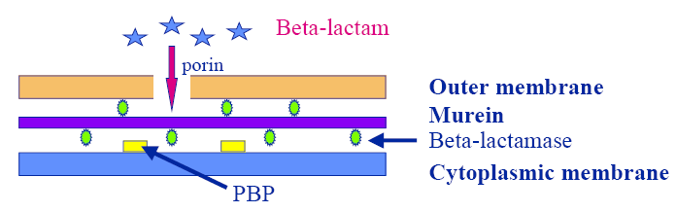
Enzimatik Direnç
Betalaktam anitibiyotiklere direnç
  Enzimatik inaktivasyon (Betalaktamazlar)

Slide 46
ANTİBİYOTİĞİN HEDEFİNE ULAŞAMAMASI VE BAKTERİ HÜCRESİNE GİRİŞİN ÖNLENMESİ
Antibiyotikler
Gram(-) bakterilerde dış zardaki porinlerden,
Gram (+) ‘lerde peptidoglikan tabakadaki aralıklardan hücre içine girer.
Gram (-)’lerdeki LPS ile dış membran proteinleri ve porin değişiklikleri antibiyotiğin hücre içine girmesini önler.
E.coli’de Omp F ve Omp C değişimleri ile betalaktamlara
P.aeruginosa’da Opr D (kanal poteini) porin değişimi ile karbapenem direnci gelişebilmektedir

Slide 47
ANTİBİYOTİĞİN KİMYASAL YAPISININ MODİFİKASYONU
Aminoglikozitlerde direnç gelişimi
Antibiyotik molekülüne asetil, adenil veya fosforil gruplarını ekleyerek inaktive ederler
Amino grubunun asetilasyonu……….......……….……N-asetilasyon
Hidroksil grubunun fosforilasyonu….....……………..O-fosforilasyon
Hidroksil grubunun adenilasyonu…….......………….N-adenilasyon

Slide 48
BAKTERİDE ANTİBİYOTİĞİN HEDEF ALDIĞI MOLEKÜLÜN DEĞİŞİKLİĞE UĞRAMASI
Antibiyotiğin birleştiği molekül kromozomal mutasyonla veya plazmid aracılığı ile değişikliğe uğradığı zaman molekülün antibiyotiğe afinitesi azalmakta veya kaybolmaktadır.

Slide 49
BAKTERİDE ANTİBİYOTİĞİN HEDEF ALDIĞI MOLEKÜLÜN DEĞİŞİKLİĞE UĞRAMASI
Ribozomal Hedefin Değişmesi
Streptomisin ribozomun 30S alt ünitesindeki S12 proteinine bağlanır. Dolaysıyla protein sentezini translasyon aşamasında önler.
Ancak S12 de bir aminoasit değişikliği dirence yol açar.
50S alt ünitesinde değişiklik kloramfenikol direncine yol açar.

